Slide 1
Project Report: Object Detection with Parallel Streaming on Mobile Devices
吴家行
Notes:
大家好，我是吴家行，我的课程项目题目叫做基于并行流处理的移动端目标检测。

Slide 2
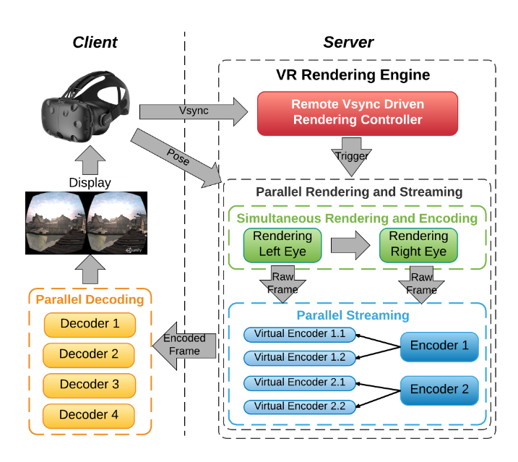
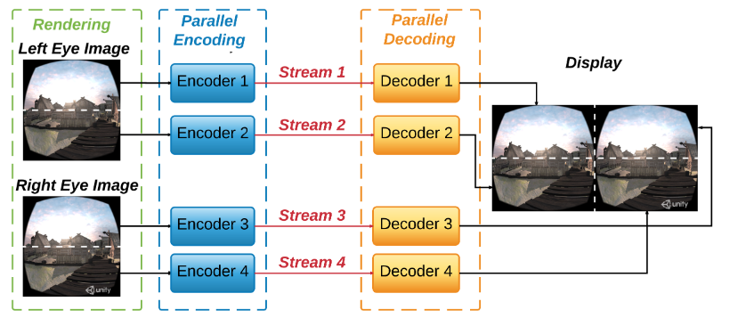
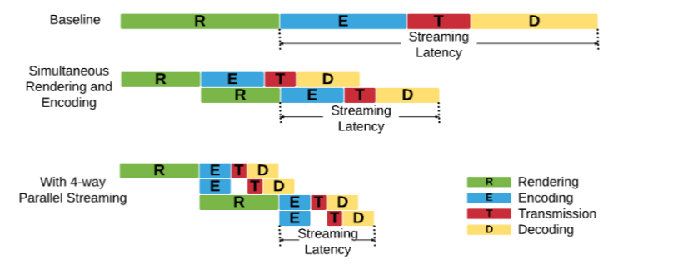
Paper Review
Cutting the Cord: Designing a High-quality Untethered VR System with Low Latency Remote Rendering (MobiSys 2018)
PRS: Parallel Rendering and Streaming
Notes:
我的这个想法主要受mobisys 2018的文章启发，这篇文章是为了解决无线VR高清视频传输效率的问题，将渲染任务放在服务器上，客户端仅用来显示画面，通过无线的方式传输视频，在视频的编码和传输上采用了一种并行渲染和流处理的方法，在并行的流传输的过程中，作者将左右眼画面分别切分成上下两部分，整个视频对应有四个部分，也就是四个视频流并行的处理，节省了流处理的时间，右边的图也形象的说明了节省时间的原因。因此，我想将这种方法实现在基于边端协同的目标检测上，提高高清视频目标检测的精度和速度。

Slide 3


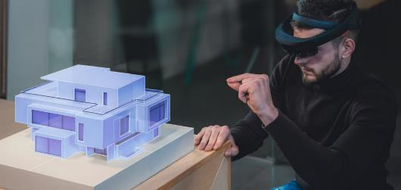
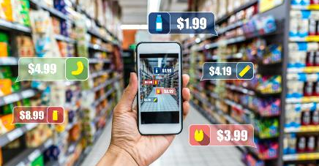
Background
Augmented Reality (AR)
Model stereo 3D space well through mobile phone camera
Lack of ability to classify and recognize objects
Notes:
基于计算机视觉的AR技术通过实时的计算，对摄像头实时捕捉的视频画面上进行进一步的渲染，将计算机产生的图像和现实世界图像进行混合，增强人们对现实世界的理解，目前的AR技术可以通过手机摄像头对立体三维空间进行建模，比如第一张图中可以在一个平面上构建虚拟图像，但是由于目标检测任务是一种计算密集的任务，需要消耗大量的计算资源和能源消耗，缺乏像第二张图一样对现实世界中的物体识别和分类的能力，本项目主要针对这个问题进行研究，实现AR场景下对高清视频的多目标检测。

Slide 4

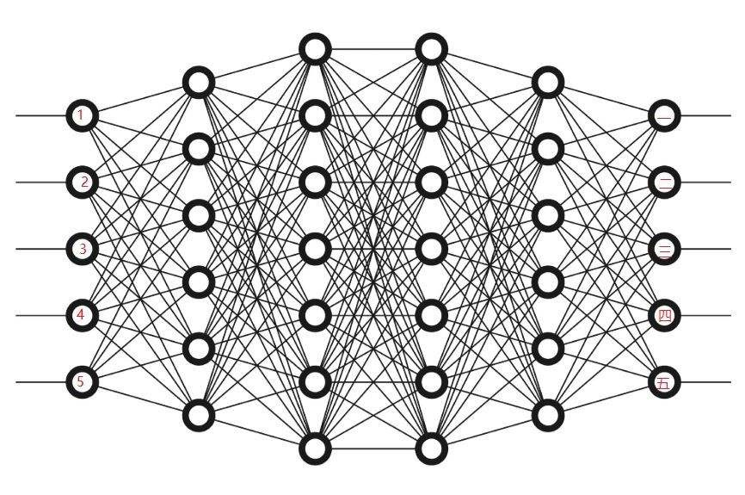
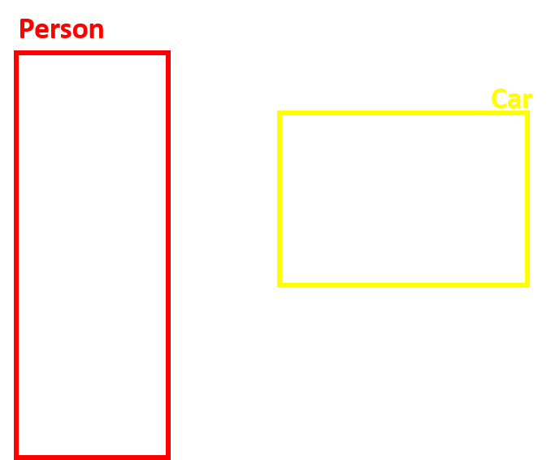


System Design
Edge Server
Encode & Stream
Detection
Track
Render
Mobile Device
Notes:
和这篇论文的系统结构类似，我的目标检测系统也分为服务端和移动端，服务端用来进行目标检测任务，移动端负责跟踪和显示目标结果。检测流程如下，移动终端将实时捕捉的关键视频帧发送到边缘服务器，边缘服务器运行目标检测模型识别出视频中出现的目标，将检测结果返回给移动设备。移动设备通过目标跟踪将目标检测结果更新到当前的视频帧，在用户看来，移动设备上显示的结果便是连续的、实时的目标检测结果。我的改进主要在于此流程中的视频编码传输部分，将前面作者用到并行流处理机制应用在这个部分使系统对高分辨率视频进行准确实时的目标检测。

Slide 5
System Design
Edge Server
Encode & Stream
Detection
Track
Render
Mobile Device
Notes:
和这篇论文的系统结构类似，我的目标检测系统也分为服务端和移动端，服务端用来进行目标检测任务，移动端负责跟踪和显示目标结果。检测流程如下，移动终端将实时捕捉的关键视频帧发送到边缘服务器，边缘服务器运行目标检测模型识别出视频中出现的目标，将检测结果返回给移动设备。移动设备通过目标跟踪将目标检测结果更新到当前的视频帧，在用户看来，移动设备上显示的结果便是连续的、实时的目标检测结果。我的改进主要在于此流程中的视频编码传输部分，将前面作者用到并行流处理机制应用在这个部分使系统对高分辨率视频进行准确实时的目标检测。

Slide 6

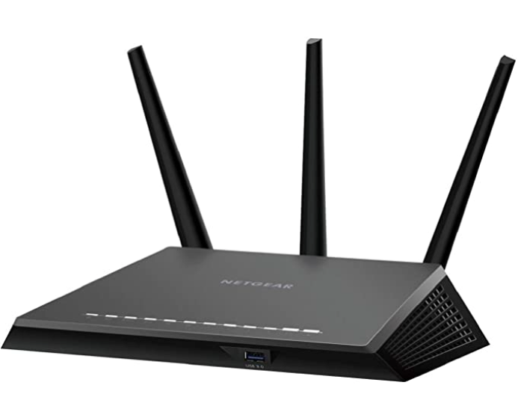

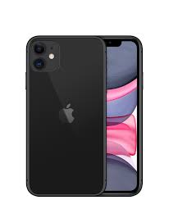
Implementation
CentOS 7.0 server / GTX 2080ti
NETGEAR Nighthawk Smart
WiFi Router (R7000) - AC1900
5GHz
iPhone 11,
with the A13 Bionic chip, four-core.
Notes:
这是实验的硬件配置，远程服务器性能较高，配有两块GTX 2080ti显卡，用于目标检测，有线连接到一个路由器上，移动设备就是我自己的手机，一台iphone11，A13芯片，4核处理器,5GHZ频段连接wifi

Slide 7
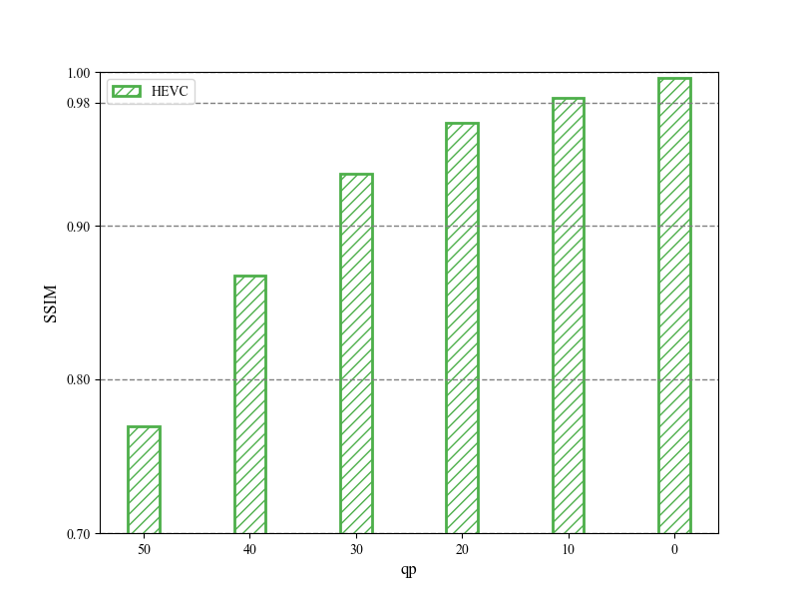
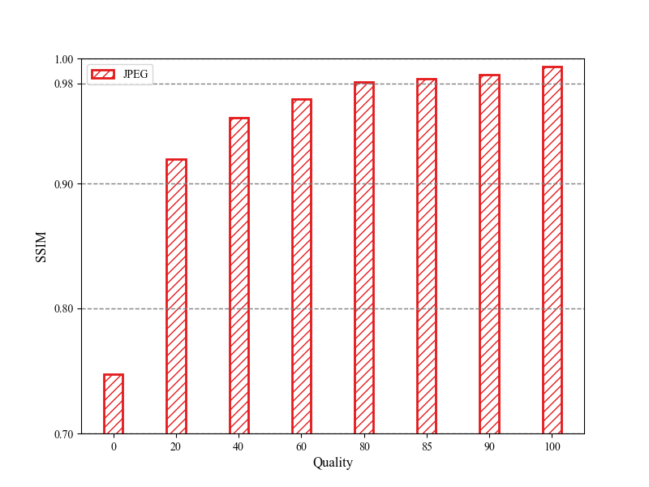
HEVC v.s. JPEG
Video Quality Metrics - SSIM
HEVC: Quantity Parameter(qp) [0, 50]
JPEG: Quality [0,100]
HEVC(qp=10) and JPEG(Quality=85) have almost the same SSIM value(>0.98).
Notes:
首先，我想通过比较压缩效率来在HEVC和JPEG两种编码方式中选择一种，HEVC是一种视频编码方式，他是利用量化参数qp控制编码质量，qp的范围是[0,50]，qp越小，编码质量越高，JPEG是一种图片编码方式，利用Quality控制编码质量，Quality的范围是[0,100]，quality越大，编码质量越高。为了控制变量，保证画面的质量相同，我和参考的论文一样，选择SSIM结构相似度作为衡量视频质量的指标，SSIM>0.98可以认为视频是高清的，因此我针对两种编码方式分别测量不同质量参数对应的SSIM值，最终发现HEVC的qp=10和JPEG的Quality=85对应的SSIM是相近的，而且都超过了0.98。因此以这两种质量来比较二者的压缩效率。

Slide 8
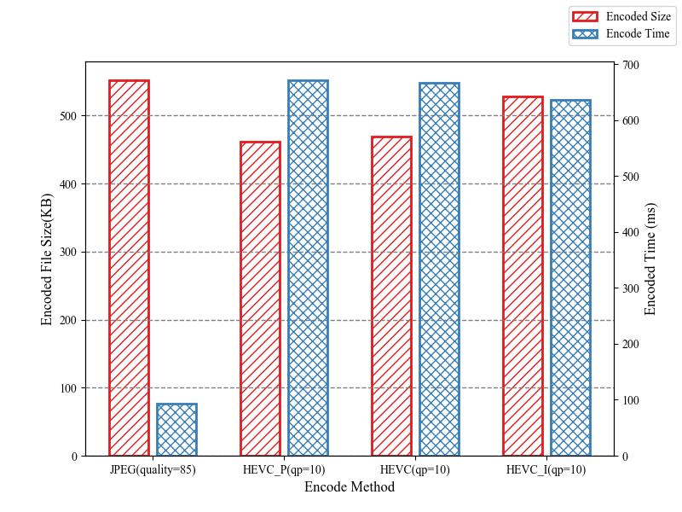
HEVC v.s. JPEG
Encoding Size & Encoding Time
Notes:
给定质量参数后，对两种编码方式的压缩文件大小和压缩时间分别进行比较，可以发现HEVC的压缩文件大小更小，P帧还会更小一些，而JPEG的压缩时间更短，可见二者各有优缺点，但是由于上传的帧不是每帧都需要上传的，只需要上传关键帧，但是编码时间不是主要影响系统性能的因素，而且本实验采用的是软编码的方式，如果采用硬编码方式，编码速度会更快，所以为了节约带宽，我还是选择了HEVC编码作为编码方式。

Slide 9
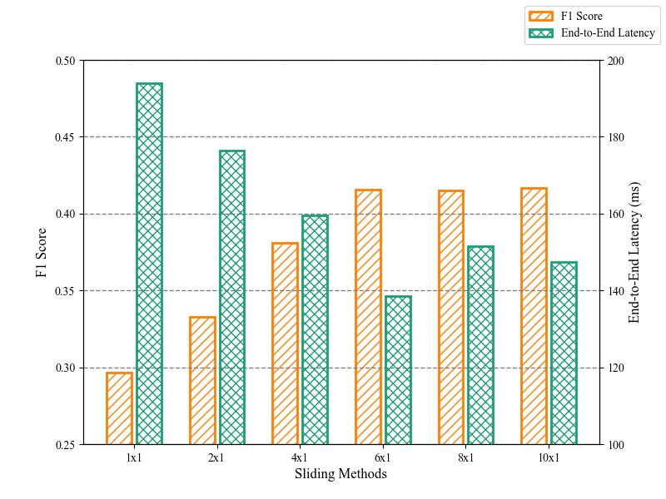
Evaluation
Different Sliding Methods
Notes:
确定编码方式后，便进行实验，在一个视频上，分别采取不同的分块数量，来测量目标检测的精度和端到端的延迟，随着分片数量的增加，刚开始精度显然在提高，端到端的延迟明显下降，然而到了6x1之后，精度不再变化，端到端的延迟也开始波动，这个情况的出现也恰好验证了论文中说的并不是分片数量越多越好，这是因为移动设备上并行资源有限，分片太多也会影响编码器的性能，对延迟造成影响，精度也会受到影响。

Slide 10

Demo
6 slides
Notes:
最后，选取6x1分片方式，我录制了一个移动端上目标检测的Demo展示。以上就是我的汇报内容。

Slide 11

Person
Car

